Slide 1


Základní škola a Mateřská škola generála Pattona Dýšina, příspěvková organizace
AUTOR: Mgr. Marie Benabdelmalek
NÁZEV: VY_32_INOVACE_2A_18
TÉMA: Anglický jazyk pro 3. ročník
ČÍSLO PROJEKTU: CZ. 1. 07/ 1. 4. 00/ 21. 1843

Slide 2
NEW WORDS
an apple jablko
an orange pomeranč
a plum švestka
a pear hruška
a lemon citron
a banana banán
a melon meloun
a peach broskev
a cherry třešně
a grape hroznové víno
a strawberry jahoda

Slide 3
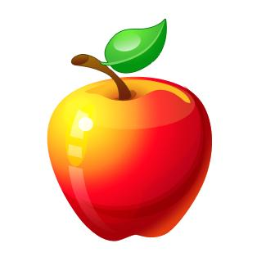
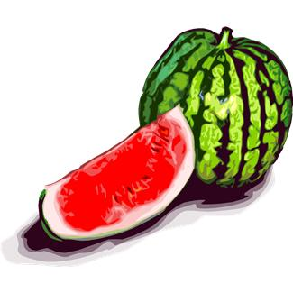
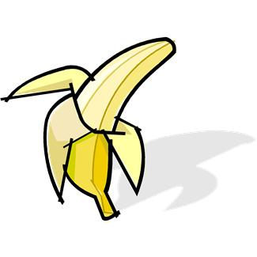
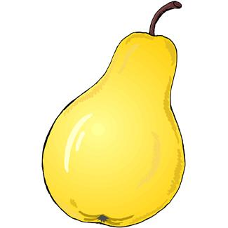
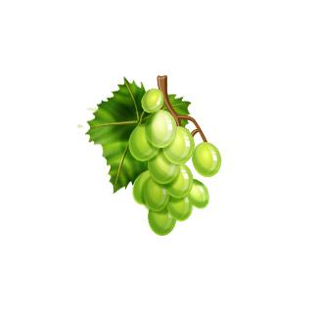
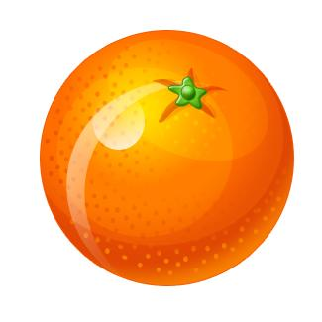
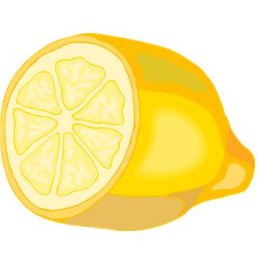
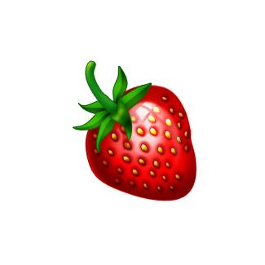
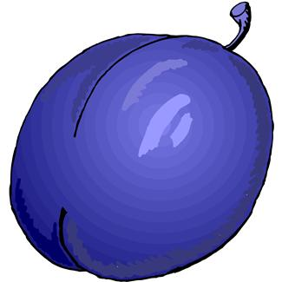
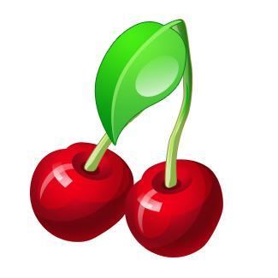
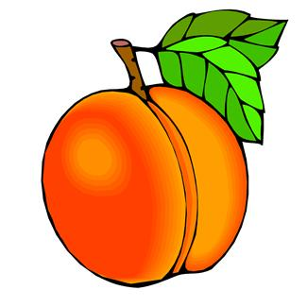
1
2
an apple ________
a pear ________
a cherry ________
an orange ________
a plum ________
a banana ________
a lemon ________
a peach ________
a melon ________
a lemon ________
a grape ________
3
4
5
6
7
10
9
8
11

Slide 4
pear
This __________ is yellow.
plum
blue
This __________ is __________ .
melon is green
This ____________________ .
This strawberry is red
_____________________________ .
This orange is orange
______________________________ .

Slide 5
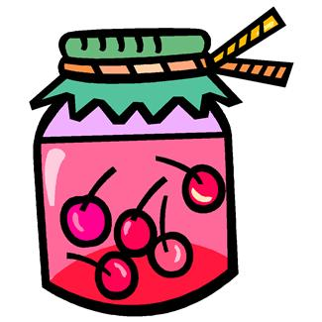
L _ _ _ _
E M O N
_ P _ _ _
A P L E
E
M
P
N
O
_ A _ _ _ _
B N A N A
B
L
A
L
N
A
_ E _ _
E
P A R
M
P
N
A
A
E
M E L O
N
_ _ _ _ N
R

Slide 6
Snímek 1
Úvod
Snimek 2
Snímek 3
Děti k názvům přiřazují číslo obrázku na kterém je dané ovoce
Pro kontrolu se čísla přiředí na správnou pozici
Snímek 4
Děti doplňují věty
Pro kontrolu se věty správně doplní
Děti se seznámi se slovní zásobou
Slovíčka se postupně objevují na kliknnutí
Snímek 5
Děti z písmen nabídnutých ve sklenici doplňují názvy ovoce
Pro kontrolu se názvy doplní
Autorem materiálu a všech jeho součástí,
není-li uvedeno jinak, je Mgr. Marie Benabdelmalek

Slide 7
Obrázky z otevřené galerie MS Office

